Slide 1
ウェブアクセシビリティの
社会的重要性と障害者政策について
2015年2月25日
山田 肇
ウェブアクセシビリティ推進協会理事長東洋大学

Slide 2
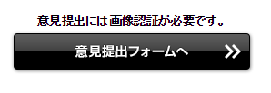
障害者を排除する公共サービス
アクセシビリティ非対応は障害者の利用を阻害
厚生労働省は、2015年2月20日締め切りで、「障害者の雇用の促進等に関する法律施行令の一部を改正する政令案」について意見募集
e-Govシステムが、視覚障害者による意見提出を阻害

Slide 3
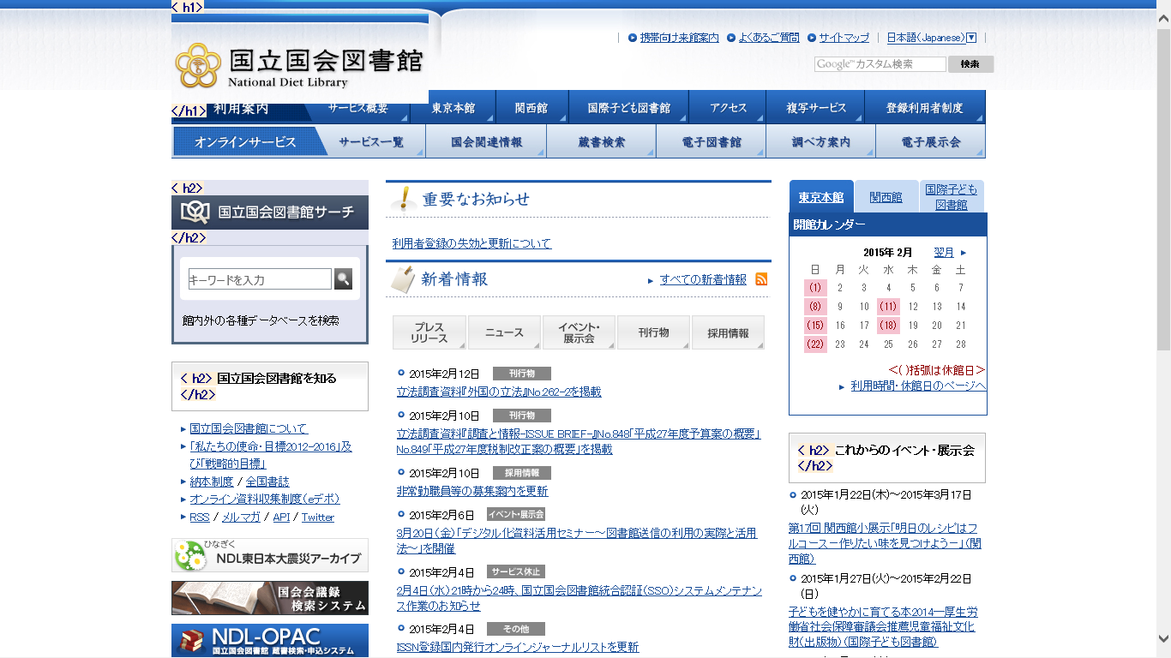
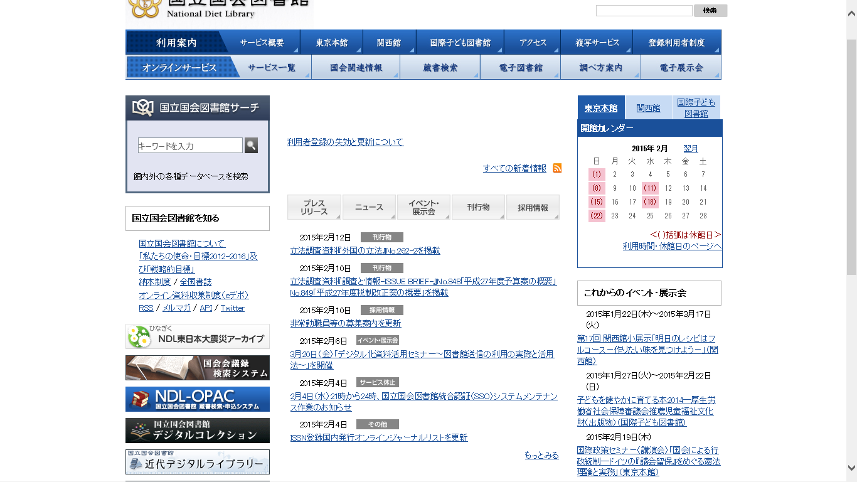
国立国会図書館サイトの問題点
重要な情報がCSS背景画像になっている
見出し要素が不足している など

Slide 4
情報通信をフルに活用する情報社会
情報通信を利用することで社会生活が営まれる
  大学受験情報はインターネットで検索する
  就職試験のエントリーはインターネットで
  企業間取引は電子化される
  おいしい店はネットで探す
  旅行予約はインターネットで割引
情報通信を利用できなければ社会参加できない時代

Slide 5
社会生活でのウェブの活用と障壁
ウェブは障害者にも多くの利便
アクセシビリティに対応しない公共サイトでは、障害者が公共サービスを利用できない
アクセシビリティ非対応は、高齢者・スマートフォン利用者などにも、利用しずらい・利用できない問題をもたらす

Slide 6
各国のウェブアクセシビリティ義務化動向
オーストラリア、米国、英国、ドイツ、韓国、ニュージーランド、カナダなど、義務化は世界的潮流
ウェブは法律では直接規定されず、公共性のある施設の一つとしての扱い
根拠は人権法。ウェブへのアクセスは基本的人権であり、「実施に伴う負担が過重でないとき」にはといった条件は付されない
WCAG2.0の達成等級AAが目標

Slide 7
WCAG2.0（Web Content Accessibility Guidelines第2.0版）と達成等級
JIS X8341-3:2010として国内標準
ISO/IEC 40500:2012として世界標準
個々の達成基準をA、AA、AAAに分類
達成等級Aに適合するにはAに分類された達成基準のすべてを満たすことを要求
達成等級Aではα％の、加えてAAにも適合すれば、（α+β）％の利用者ニーズを満たす

Slide 8
障害者権利条約でのアクセシビリティ
2006年12月に国連総会で採択され。2008年5月に発効した条約。わが国は2013年に批准し、2014年2月に条約の効力がわが国で発生
前文「障害者が全ての人権及び基本的自由を完全に享有することを可能とするに当たっては、……情報及び通信を利用しやすいようにすることが重要であることを認め」

Slide 9
障害者権利条約でのアクセシビリティ
第九条「施設及びサービス等の利用の容易さ」
  締約国は、障害者が自立して生活し、及び生活のあらゆる側面に完全に参加することを可能にすることを目的として、障害者が、他の者との平等を基礎として、都市及び農村の双方において、物理的環境、輸送機関、情報通信（情報通信機器及び情報通信システムを含む。）並びに公衆に開放され、又は提供される他の施設及びサービスを利用する機会を有することを確保するための適当な措置をとる

Slide 10
障害者基本法の2011年改正
象徴的な改正項目
  電気通信及び放送その他の情報の提供に係る役務の提供並びに電子計算機及びその関連装置その他情報通信機器の製造等を行う事業者は、社会連帯の理念に基づき、当該役務の提供又は当該機器の製造等に当たつては、障害者の利用の便宜を図るよう努めなければならない
社会連帯＝社会福祉から、基本的人権への視点の転換

Slide 11
障害者差別解消法（2016年施行予定）：
行政機関等の義務（第七条）
直接的差別の禁止
間接的差別の禁止
行政機関等は、その事務又は事業を行うに当たり、障害を理由として障害者でない者と不当な差別的取扱いをすることにより、障害者の権利利益を侵害してはならない。
…障害者から現に社会的障壁の除去を必要としている旨の意思の表明があった場合において、その実施に伴う負担が過重でないときは、…社会的障壁の除去の実施について必要かつ合理的な配慮をしなければならない。

Slide 12
障害者差別解消法（2016年施行予定）：
事業者の義務（第八条）
直接的差別の禁止
間接的差別の禁止
第八条 事業者は、その事業を行うに当たり、障害を理由として障害者でない者と不当な差別的取扱いをすることにより、障害者の権利利益を侵害してはならない。
…障害者から現に社会的障壁の除去を必要としている旨の意思の表明があった場合において、その実施に伴う負担が過重でないときは、…社会的障壁の除去の実施について必要かつ合理的な配慮をするように努めなければならない。

Slide 13
障害者差別解消法の意思
行政機関等だけでなく、民間の事業者も対応すべきというのが、障害者差別解消法の要求
直接的差別を禁止したうえで、意図しない差別が存在した際には、過重な負担を伴わない場合の合理的対応を要求
行政機関に準じる公共機関には『実質義務が課せられている』と認識すべきだが、対応は遅れている

Slide 14
障害者基本計画策定（2013年9月）
障害者の活動を制限し、社会への参加を制約している、事物、制度、慣行、観念等の社会的障壁の除去を進め……社会のバリアフリー化を推進し、アクセシビリティの向上を図る
障害者が円滑に情報を取得・利用し、意思表示やコミュニケーションを行うことができるように、情報通信における情報アクセシビリティの向上、情報提供の充実、コミュニケーション支援の充実等、情報の利用におけるアクセシビリティの向上を推進する

Slide 15
行政情報のバリアフリー化
各府省において，障害者を含む全ての人の利用しやすさに配慮した行政情報の電子的提供の充実に取り組むとともに、地方公共団体等の公的機関におけるウェブアクセシビリティの向上等に向けた取組を促進する
民間の事業者よりも強い義務を行政機関等に課そうという考え方に基づく

Slide 16
障害者差別解消法に基づく基本方針の策定
障害者政策委員会で進行中。原案を公開し、2014年12月期限でパブリックコメントを実施
障害者差別の解消のための取組は、このような環境の整備を行うための施策と連携しながら進められることが重要であり、ハード面でのバリアフリー化施策、情報の取得・利用・発信におけるアクセシビリティ向上のための施策、職員に対する研修等、環境の整備の施策を着実に進めることが必要である

Slide 17
2010年に集中した環境整備のための活動
国内標準JIS X8341-3「ウェブコンテンツ」の改正（WCAG2.0に一致）
国と地方公共団体に「みんなの公共サイト運用モデル」の改訂版を配布
ウェブアクセシビリティ基盤委員会発足。JISを実装する際に必要な情報を提供
ウェブアクセシビリティ推進協会発足

Slide 18
象徴的課題：外国人への防災情報の提供
東京都渋谷区の場合、公式サイトのEnglishをクリックすると、以下の警告を英語で表示
この翻訳は、プログラムを利用し、日本語版「渋谷区ホームページ」の翻訳が、機械的に行われますので、内容が100％正確であるとは限りません。 翻訳文によっては、本来の意味からはずれた結果になることもあります。 渋谷区と翻訳プログラムを提供する事業者は、当翻訳に起因する損害について一切の責任を負いません

Slide 19
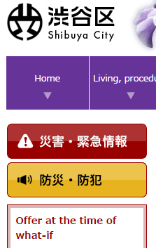
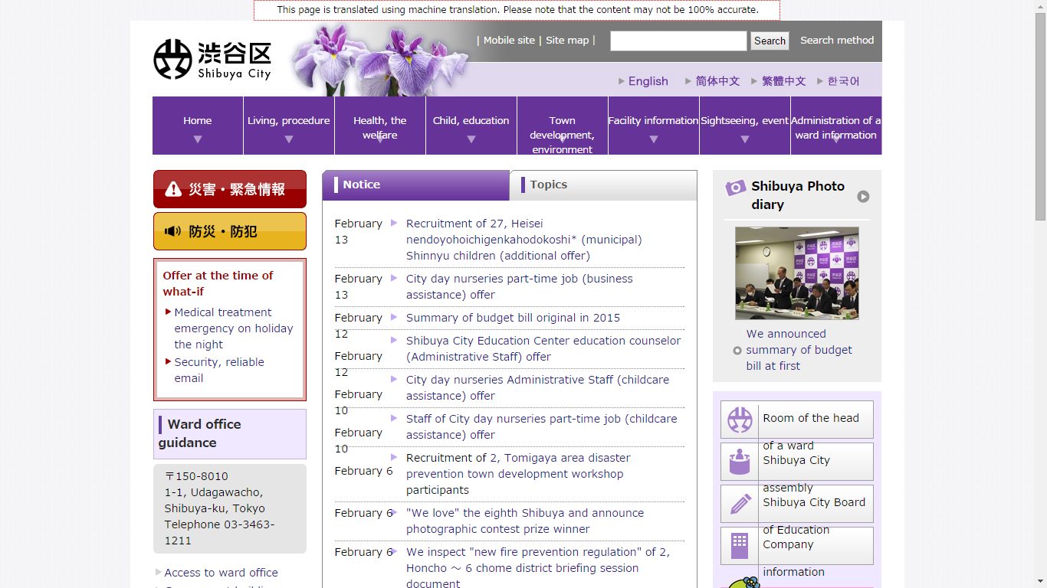
象徴的課題：外国人への防災情報の提供
先に進むと表示されるのは
被災しても渋谷区は責任を負わないと言えるか

Slide 20
まとめ
ウェブは利便を提供するが、アクセシビリティ非対応は「利用できない問題」を引き起こす
障害者権利条約・障害者基本法・障害者差別解消法と、これらに基づく計画・方針により、公共機関でのウェブアクセシビリティ義務化への強い流れ
今がアクセシビリティ対応の「最後の機会」

